Slide 1
数据库概论作业1~3讲解
胡 伟
2016.10.26

Slide 2
第一次作业
设有一车辆管理系统，其中的数据如下。
车辆号码、名称、型号。
驾驶员身份证号、姓名、地址、电话。
驾驶证号、发证单位。
其中车辆、驾驶员及驾驶证之间满足如下条件。
一辆车可由多位驾驶员驾驶。
每个驾驶员可以驾驶多辆车。
每个驾驶员可以有多个驾驶证。
每个驾驶证只能供一个驾驶员使用。
请设计该数据库的E-R图，并给出联系之间的函数关系。

Slide 3
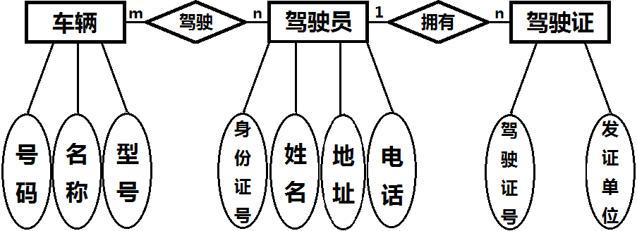
第一次作业
常见错误：
未使用下划线标出主键
联系之间的函数关系错误
参考答案：

Slide 4
第二次作业
设有一个公司产品销售数据库，其关系模式如下。
顾客C ( 编号cid, 姓名cname, 城市city, 折扣discnt )
供应商A ( 编号aid, 名称aname, 城市city )
商品P ( 编号pid, 名称pname, 库存数量quantity, 单价price )
订单O ( 编号oid, 年份year, 月份month, 顾客编号cid, 供应商编号aid, 商品编号pid, 订购数量qty, 销售金额dols )
请用关系代数（Relational Algebra）表示下述的操作请求。

Slide 5
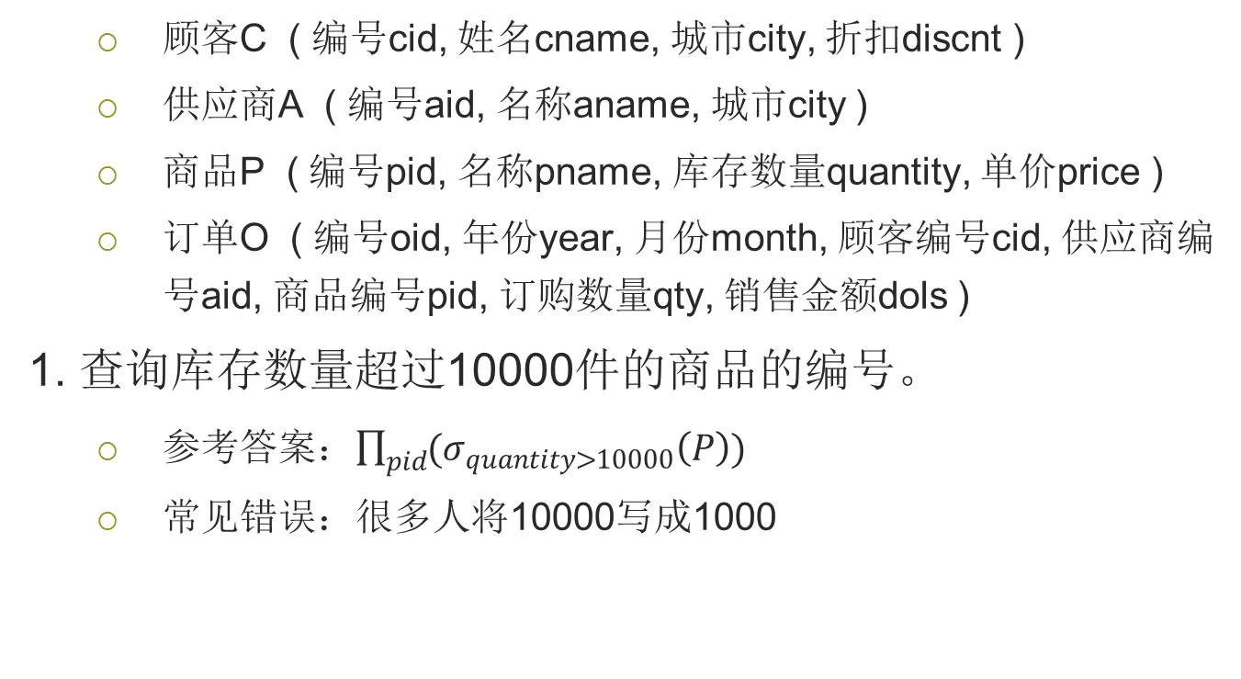
第二次作业
顾客C ( 编号cid, 姓名cname, 城市city, 折扣discnt )
供应商A ( 编号aid, 名称aname, 城市city )
商品P ( 编号pid, 名称pname, 库存数量quantity, 单价price )
订单O ( 编号oid, 年份year, 月份month, 顾客编号cid, 供应商编号aid, 商品编号pid, 订购数量qty, 销售金额dols )
1. 查询库存数量超过10000件的商品的编号。
参考答案：$\prod_{pid}{(σ_{quantity>10000}\left(P\right))}$
常见错误：很多人将10000写成1000

Slide 6

第二次作业
顾客C ( 编号cid, 姓名cname, 城市city, 折扣discnt )
供应商A ( 编号aid, 名称aname, 城市city )
商品P ( 编号pid, 名称pname, 库存数量quantity, 单价price )
订单O ( 编号oid, 年份year, 月份month, 顾客编号cid, 供应商编号aid, 商品编号pid, 订购数量qty, 销售金额dols )
2.查询没有通过‘a001’号供应商购买过商品的顾客的姓名。
参考答案：
常见错误：
1.减的时候没有带主键
2.自创不等号

Slide 7

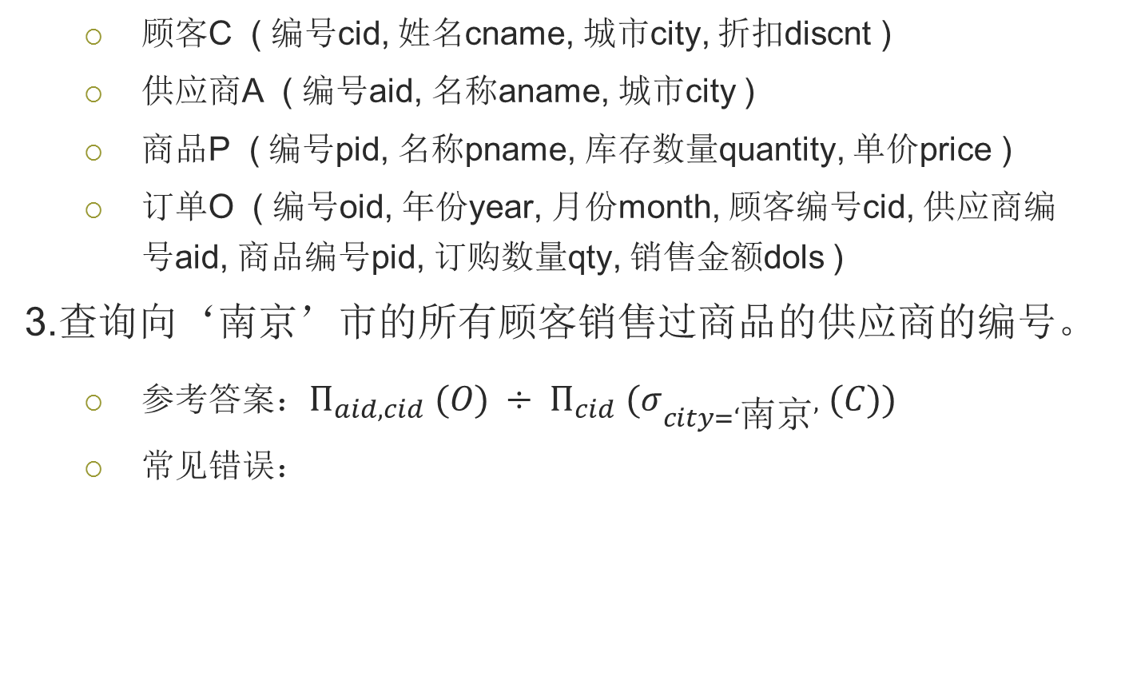
第二次作业
顾客C ( 编号cid, 姓名cname, 城市city, 折扣discnt )
供应商A ( 编号aid, 名称aname, 城市city )
商品P ( 编号pid, 名称pname, 库存数量quantity, 单价price )
订单O ( 编号oid, 年份year, 月份month, 顾客编号cid, 供应商编号aid, 商品编号pid, 订购数量qty, 销售金额dols )
3.查询向‘南京’市的所有顾客销售过商品的供应商的编号。
参考答案：$Π_{aid,cid} (O) ÷ Π_{cid} (σ_{city=‘南京’} (C))$
常见错误：

Slide 8
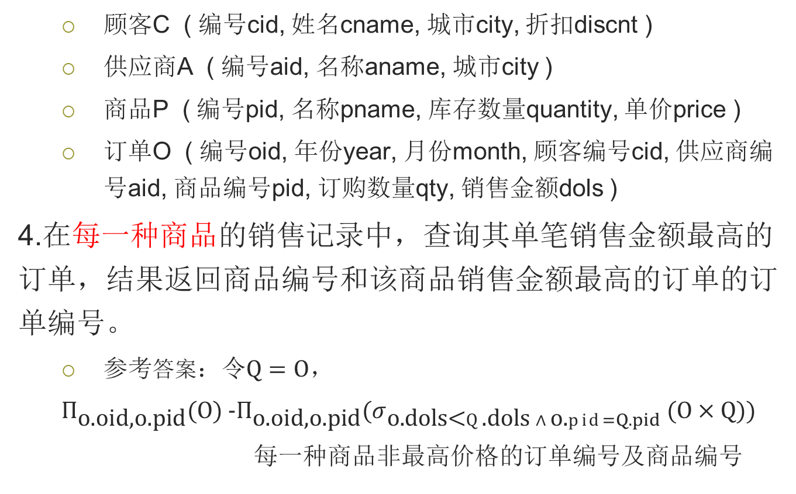
第二次作业
顾客C ( 编号cid, 姓名cname, 城市city, 折扣discnt )
供应商A ( 编号aid, 名称aname, 城市city )
商品P ( 编号pid, 名称pname, 库存数量quantity, 单价price )
订单O ( 编号oid, 年份year, 月份month, 顾客编号cid, 供应商编号aid, 商品编号pid, 订购数量qty, 销售金额dols )
4.在每一种商品的销售记录中，查询其单笔销售金额最高的订单，结果返回商品编号和该商品销售金额最高的订单的订单编号。
参考答案：令$Q=O$，
$${\text{Π}}_{\text{o}\text{.}\text{oid}\text{,}\text{o}\text{.}\text{pid}}\text{(}\text{O}\text{) −}{\text{Π}}_{\text{o}\text{.}\text{oid}\text{,}\text{o}\text{.}\text{pid}}\text{(}σ_{\text{o}\text{.}\text{dols}\text{<}Q\text{.}\text{dols} ∧ \text{o}\text{.}pid=Q.pid} \text{(}\text{O}×\text{Q}\text{))}$$
每一种商品非最高价格的订单编号及商品编号

Slide 9
第三次作业
The following is a sequence of undo/redo-log records written by two transactions T and U:
<START U>
<U, A, 10, 11>
<START T>
<T, B, 20, 21>
<U, C, 30, 31>
<T, D, 40, 41>
<COMMIT T>
<U, E, 50, 51>
<COMMIT U>
Describe the action of the recovery manager, including changes to both disk and the log, if there is a crash and the last log record to appear on disk is:
(a) <START T>
(b) <COMMIT T>
(c) <U, E, 50, 51>
(d) <COMMIT U>

Slide 10
第三次作业
解题思路：
先逆向扫描，Undo未提交事务，向磁盘写回原始值
再正向扫描，Redo已提交事务，向磁盘写入修改后的值
在日志结尾对于未提交事务添加终止记录<ABORT U>
注意应当先执行Undo后执行Redo
<START U> <U, A, 10, 11> <START T> <T, A, 11, 12> <COMMIT T>
停电崩溃
如果先执行Redo再Undo，则A先被写为12，再被写为10，与事务T结束后的状态不一致，错误！

